Slide 1





INOVAÇÃO E ATUALIZAÇÃO EM PATOLOGIA
Andressa Germano da Silva, MSc
Gestão de PD&I - Grupo Erviegas

Slide 2
Anatomia Patológica
  Estudo científico das doenças
  Compreende o exercício da histopatologia (biópsias, peças cirúrgicas e exames pré-operatórios), da Citopatologia (esfoliativa e aspirativa) e de autópsias
Mehanna, 2021

Slide 3
KFBIO
REKBIO
Rastreabilidade
Validação
Unicamp
Scanner
Corador
Montagem
I.A
Citologia
EASYPATH
CYTOLIQ
Meio líquido
Nacional
Inovação e
Atualização na
Patologia
Histologia
Imuno-Histo
Solução
Fixadora
Validada
EasyLink Duo
Sistema de
detecção
PD&I
Educação
Patologia
Simulador
Unifesp
Digital
UFABC

Slide 4
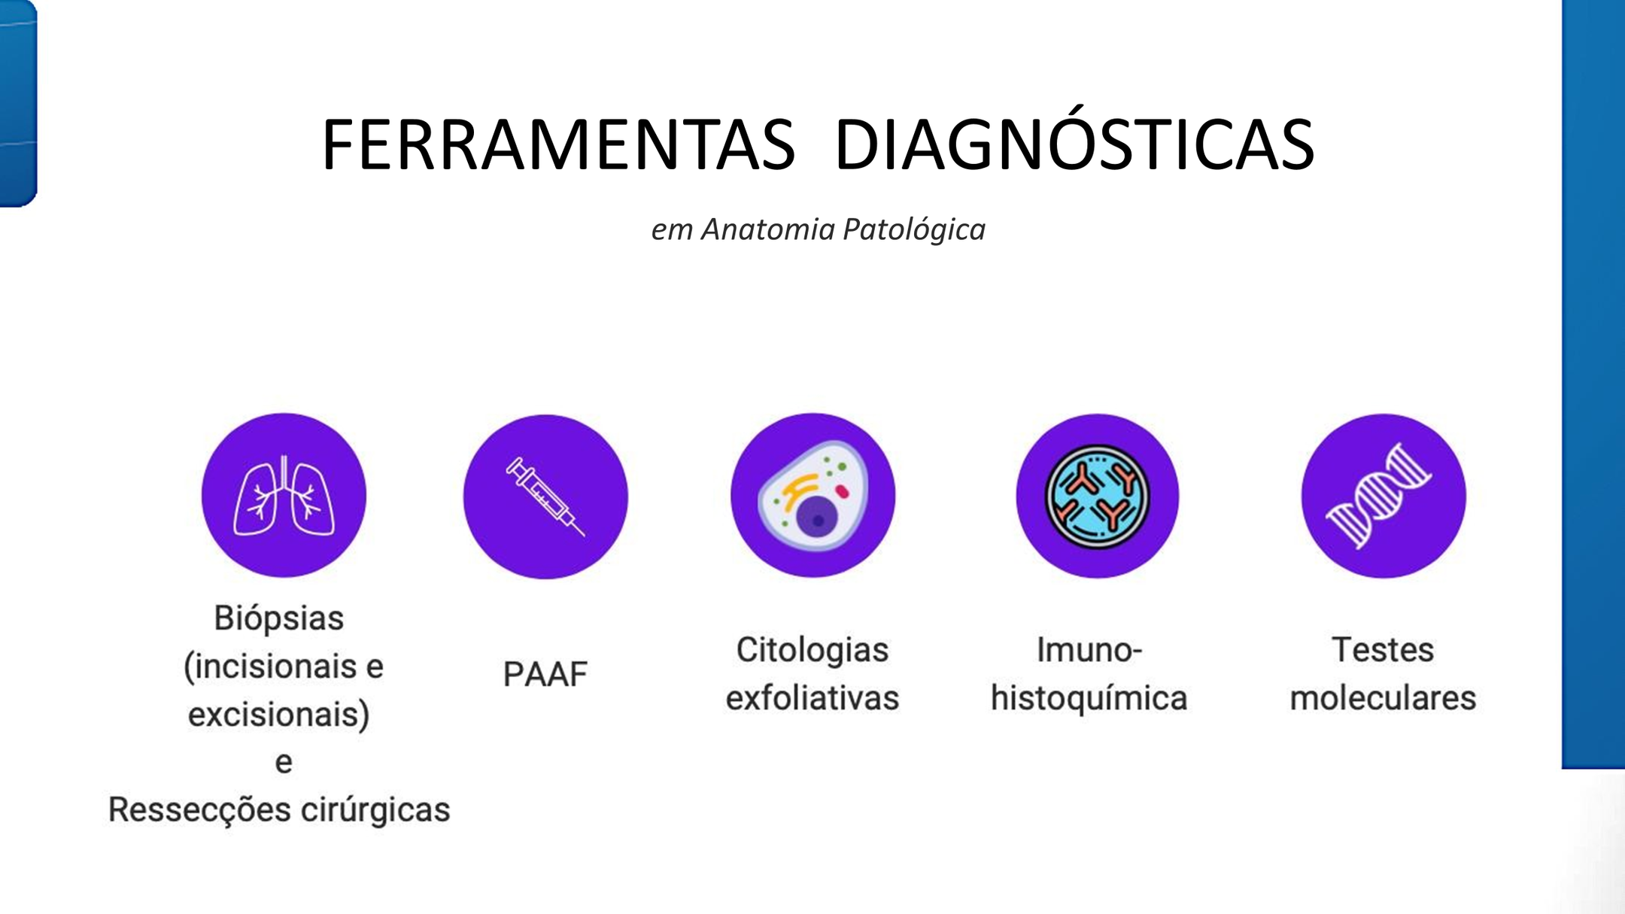
Ferramentas diagnósticas

Slide 5
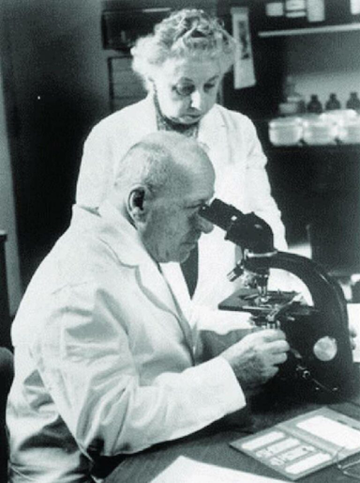
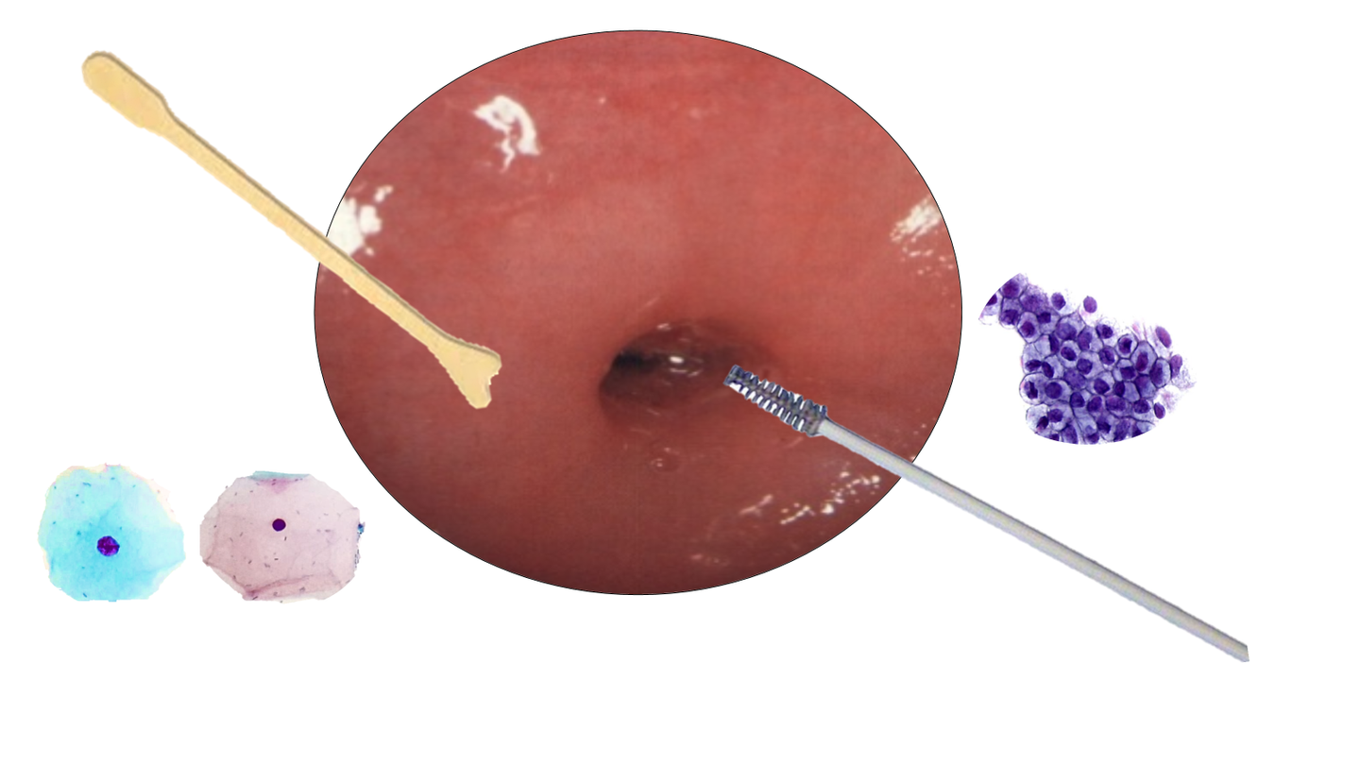
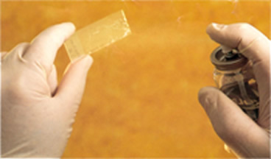
Citologia Ginecológica
Convencional
George e Mary
Papanicolaou
1928
Fixador celular

Slide 6
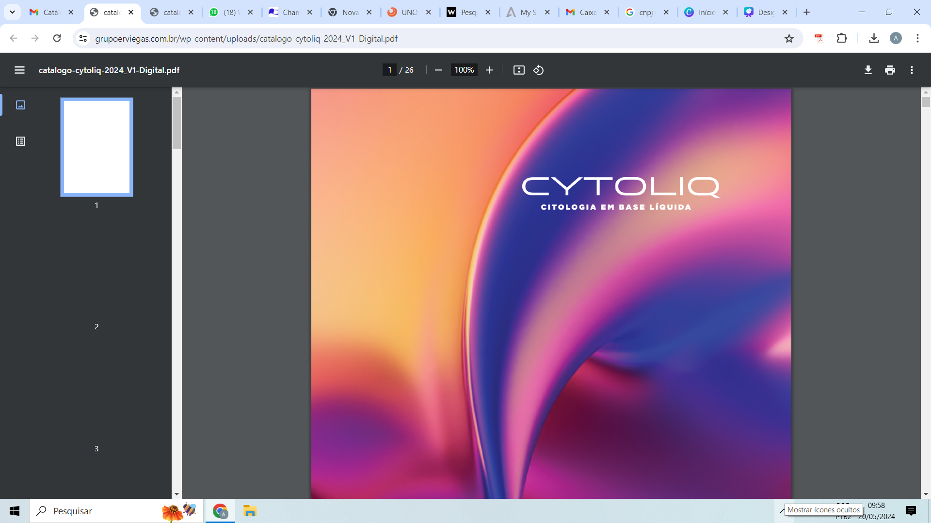
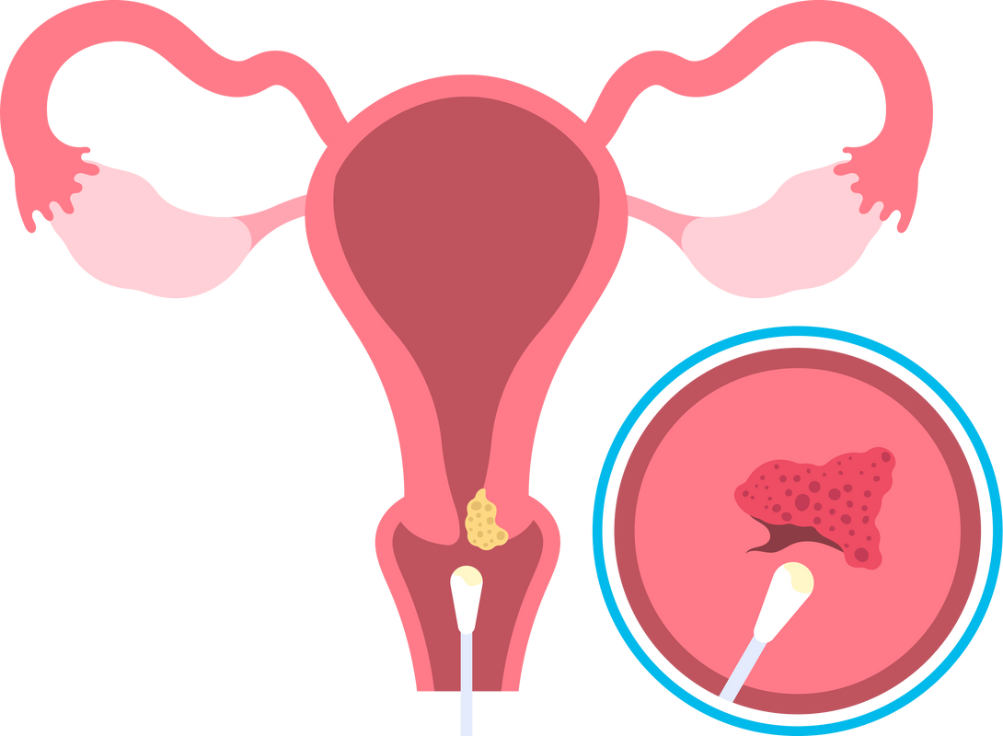


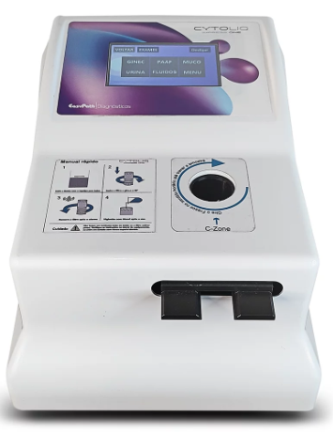
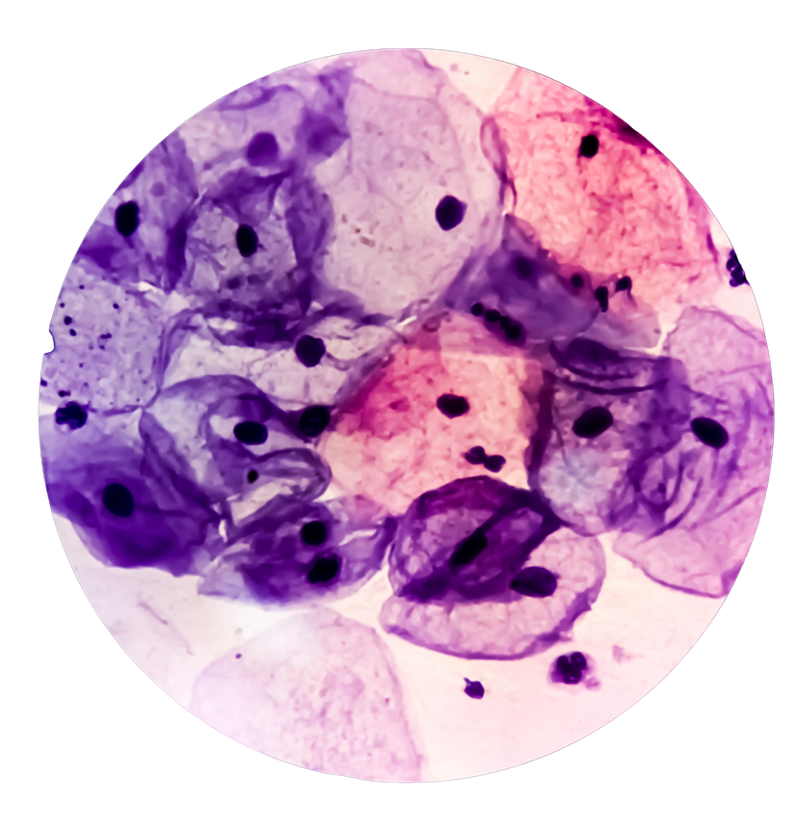

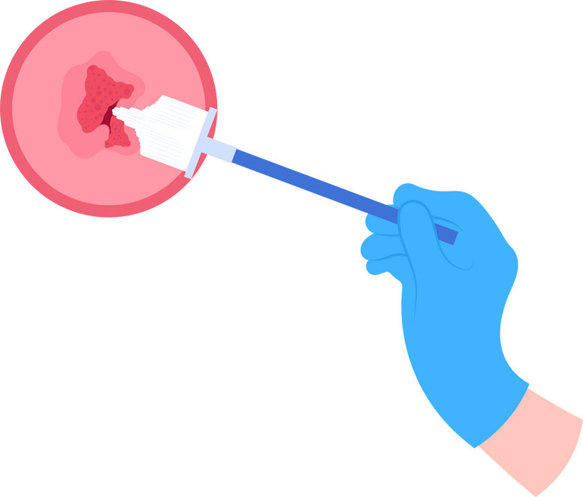
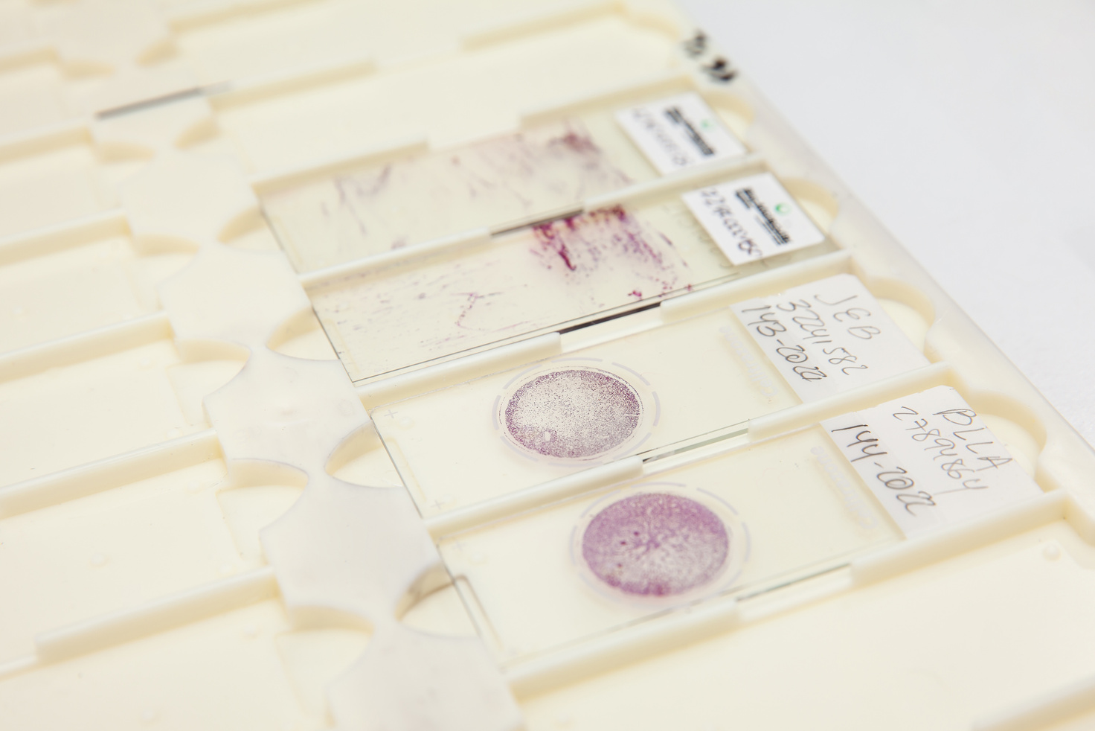



Citologia Ginecológica
base líquida
Coleta da amostra
colo do útero
Citologia em base líquida
Coloração
Método Papanicolaou
Microscopia
Scanner
Pesquisa do Papilomavírus Humano (HPV)
Biologia molecular
Laudo técnico
I.A
É possível diminuir o custo
do exame?

Slide 7


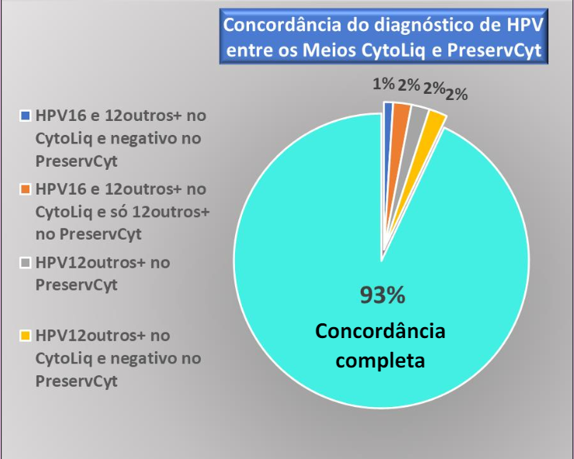
Desenvolvimento e Validação de Meio Conservante Nacional para teste de HPV
Unicamp/ Pôster130087 - SBP
98 amostras coletadas
Conclusão: O meio consevante testado (Cytoliq-Erviegas) demonstrou uma excelente concordância em
relação ao meio de referência na preservação
de amostras cervicais para a detecção de DNA do
HPV, possibilitando sua validação para utilização
em programas do rastreamento do câncer do
colo do útero.
Texto do seu parágrafo
Menor custo
Combate ao Câncer de Colo Útero
Assunção et al., 2024

Slide 8
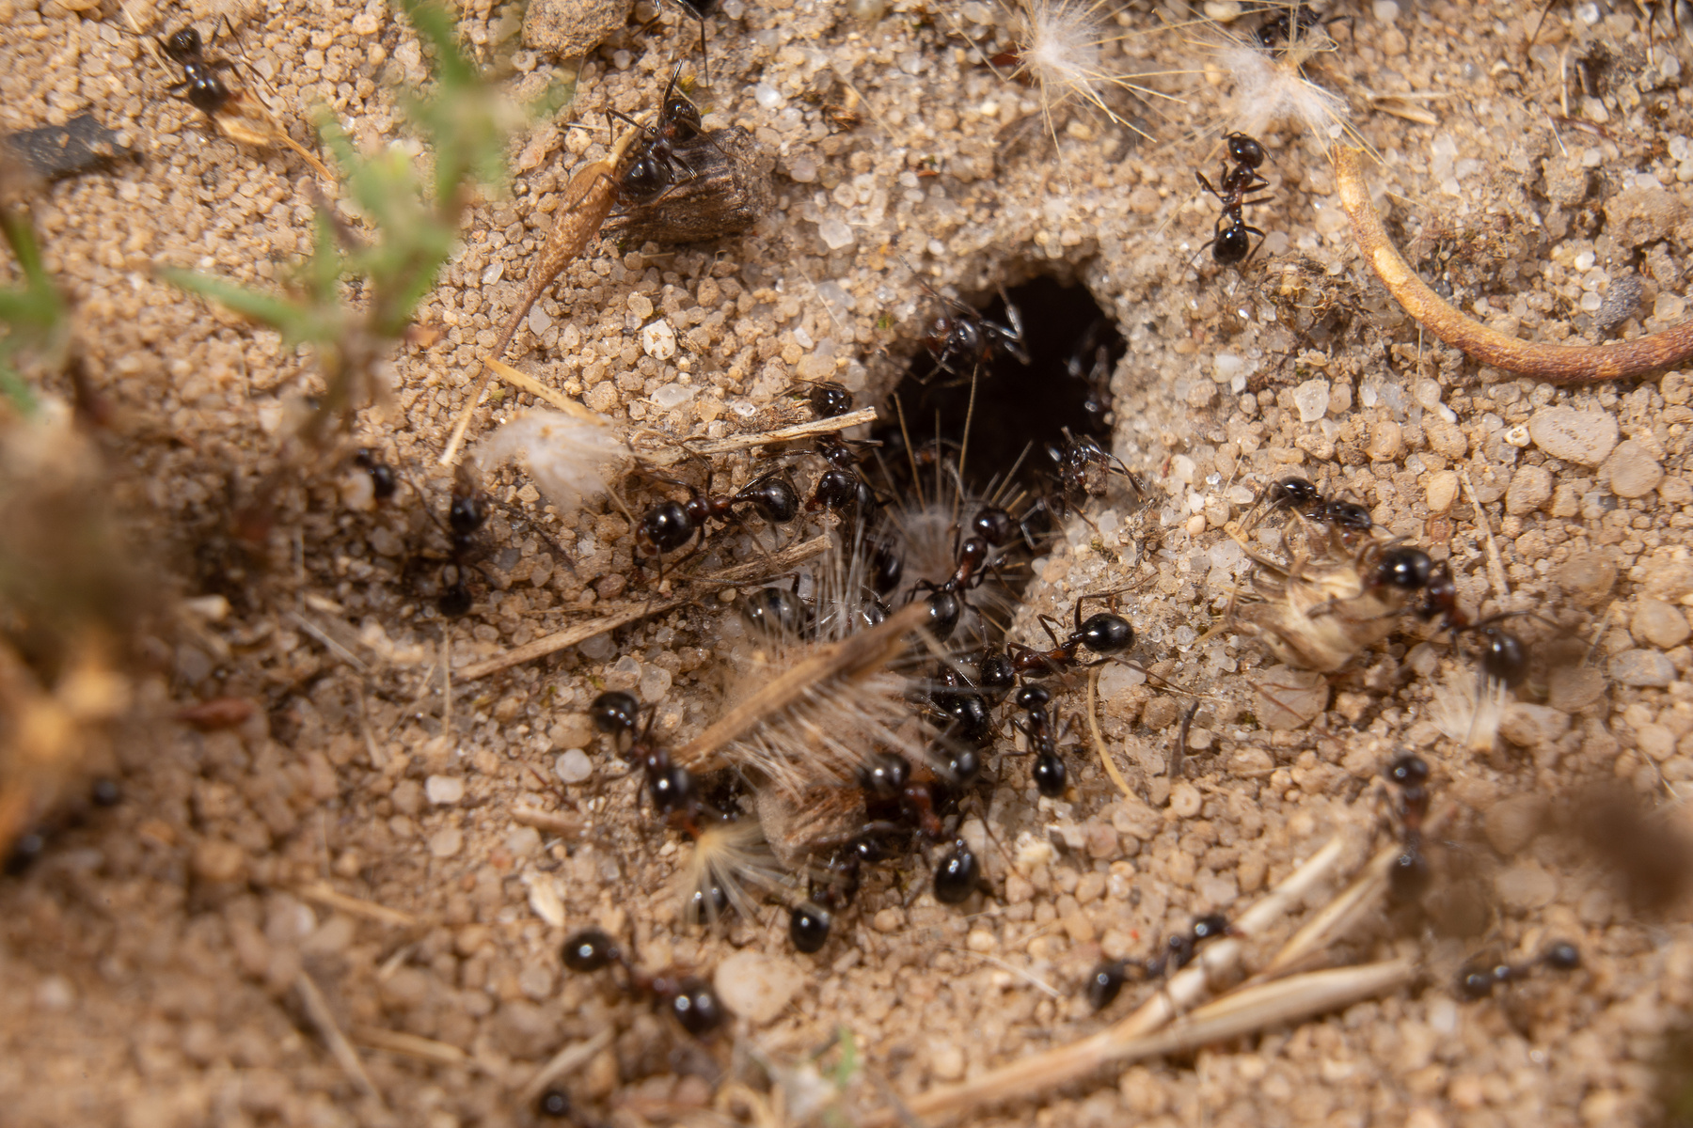
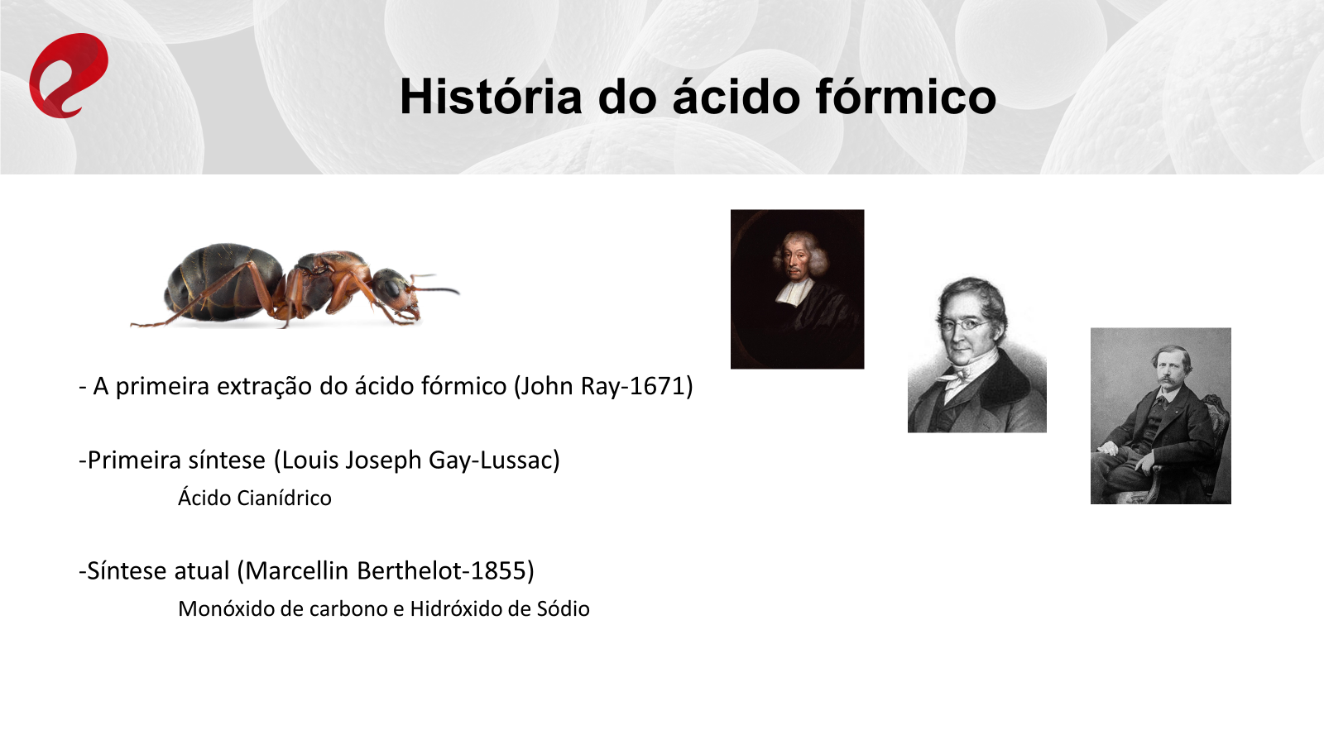
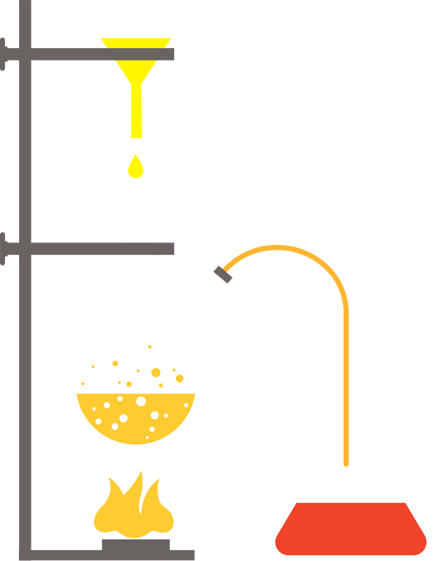
Histologia
Formigueiro
Antigamente, o ácido metanóico era extraído por destilação com vapor de água. Método desenvolvido por John Ray.

Slide 9


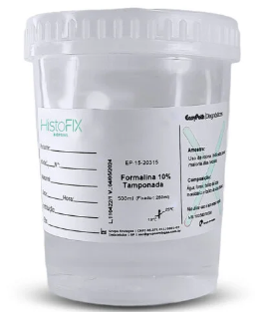
Peças e Biópsias
Formalina Tamponada 10%
Os Frascos de formol não retornaram ao laboratório?
Quanto tempo a biópsia ficou no fixador?

Slide 10
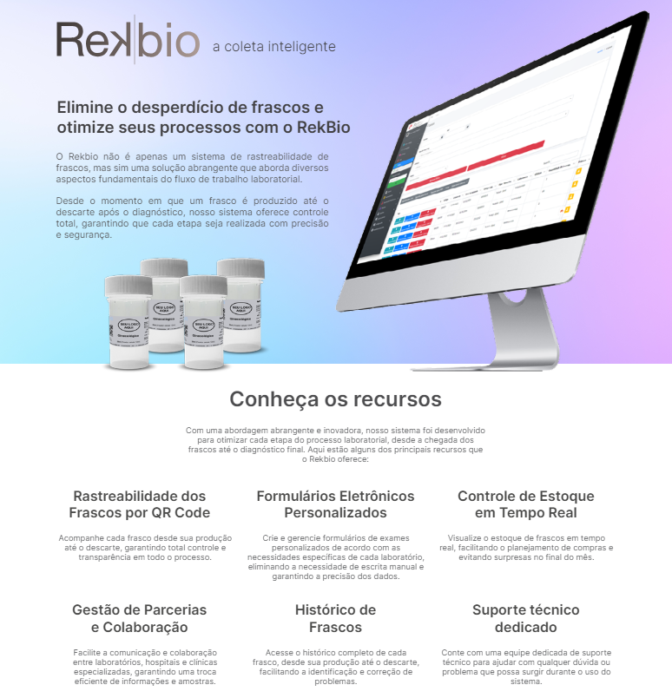
Rastreabilidade
Histoténica - Rastreabilidade - Processos -
Produtos químicos - Segurança
Será que nós
armazenamos os químicos corretamente?

Slide 11
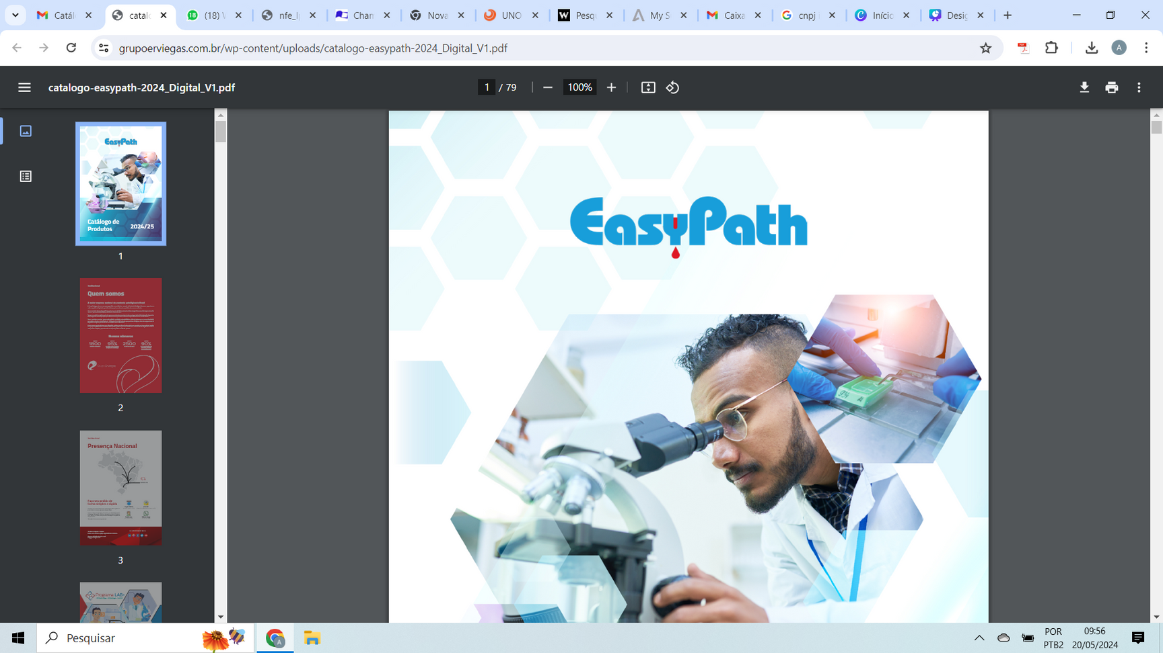
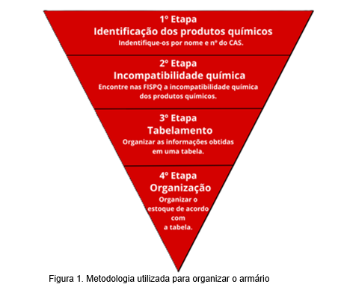
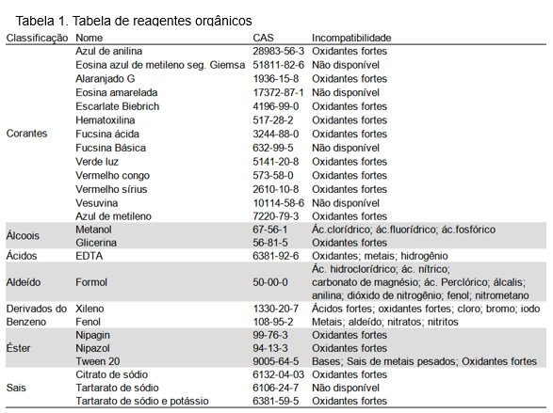
Organização eficiente para o armazenamento de reagentes químicos
Pôster129570 - SBP

Slide 12
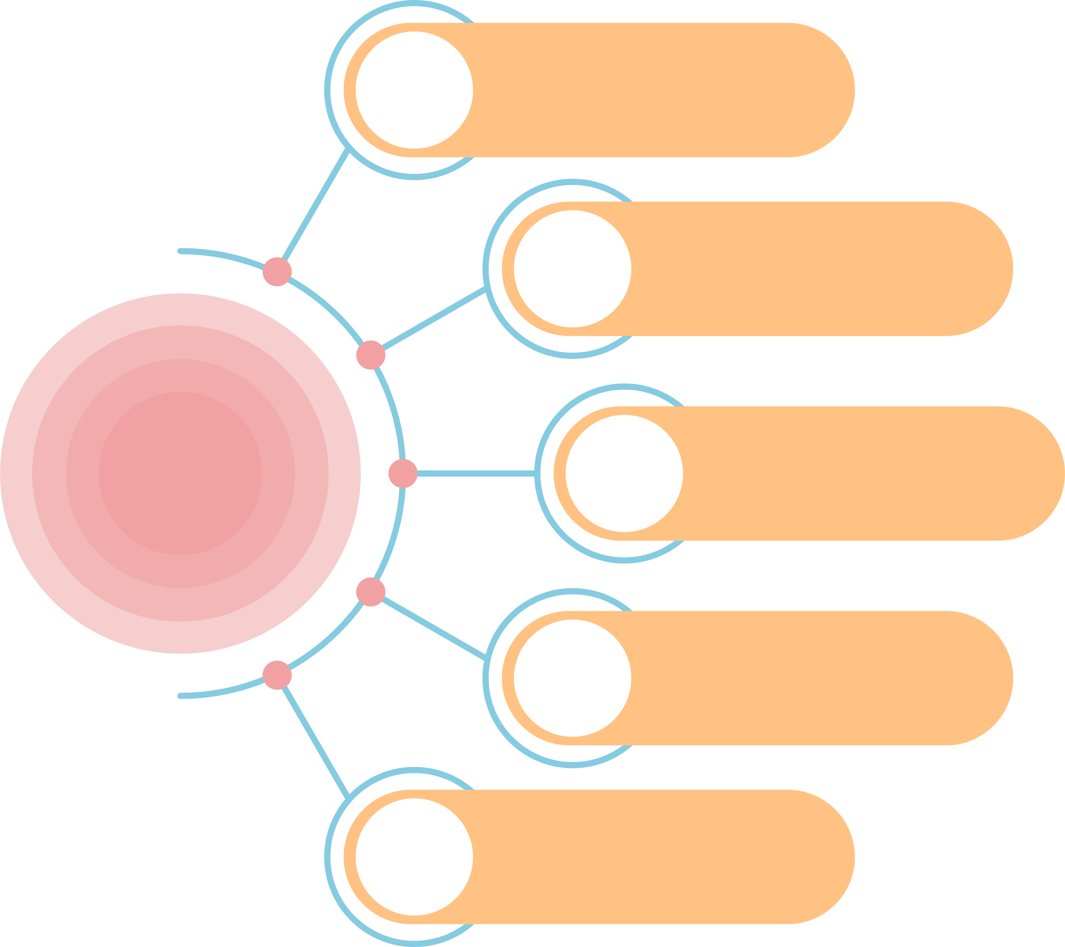

ISO 9001 - Melhoria de processos e gestão
de qualidade em uma empresa nacional
Pôster 130312 - SBP
Auditoria
Interna
Histotécnica
  Procedimentos operacionais
  Registros e instruções de trabalho
  Validação do Fornecedor
  Educação contínua (melhoria)
    Congresso
Treinamento
ISO
ISO 9001
Documentação
9001
Avaliação
Processos
Planejamento

Slide 13
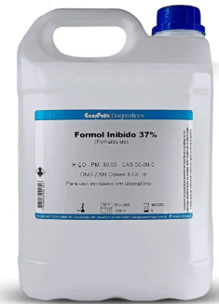
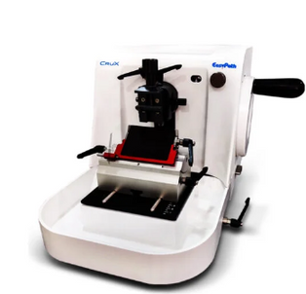
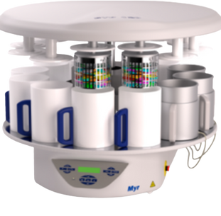
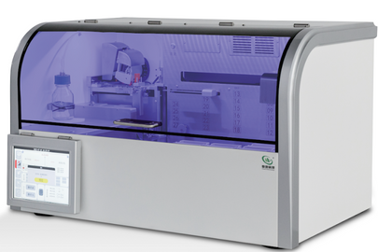









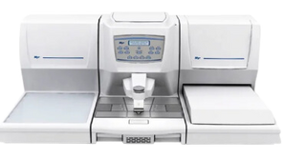

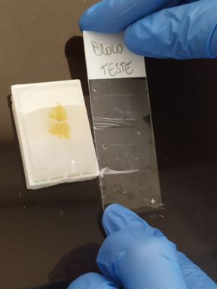

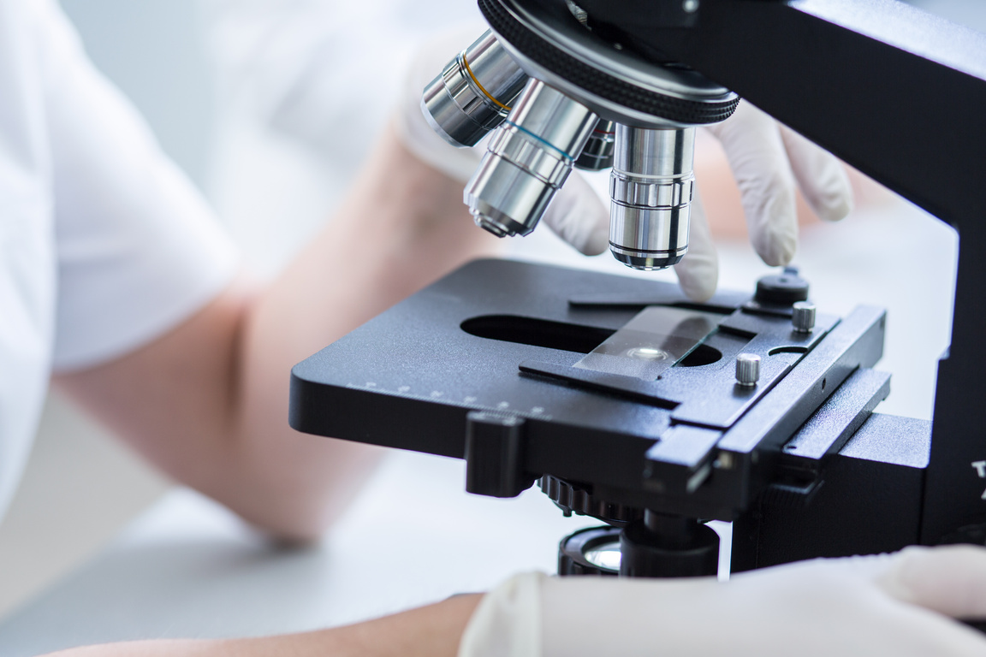
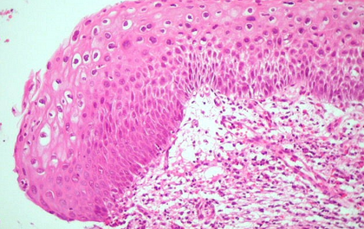
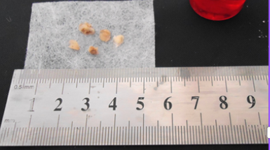
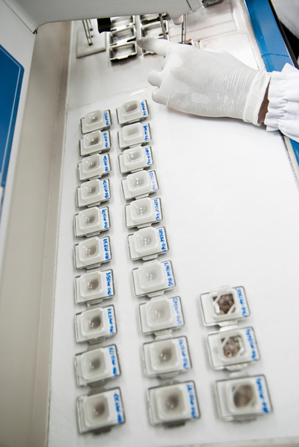

Preparo do Tecido
Fixação - Formol tamponado 10%
Processamento
Microtomia*
Coloração/Montagem
Triagem
Macroscopia
Histotécnica
Microscopia
*HE, Específica, IHQ, FISH, Outras técnicas (química)
Macroscopia
Inclusão em parafina
Corte na lâmina
Microscopia

Slide 14
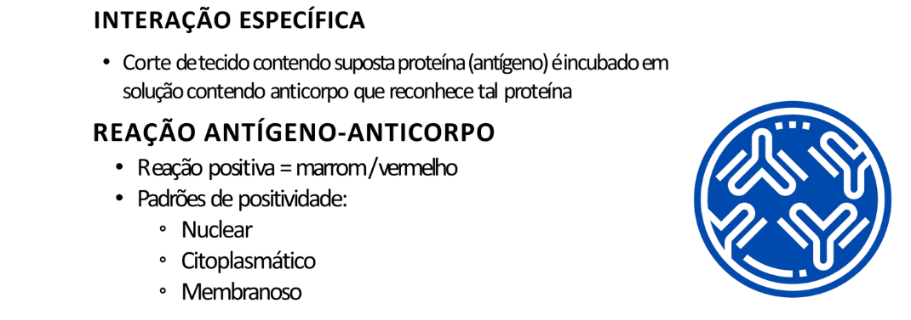




Imuno-histoquímica (IHQ)
Interação Específica
  Corte de tecido contendo suposta proteína (antígeno) é incubado em solução contendo anticorpo que reconhece tal proteína
Reação positiva= marrom (rotina) / vermelho (pesquisa)
Citoplasma marrom
Núcleo marrom
Membrana marrom
Exemplo da rotina

Slide 15
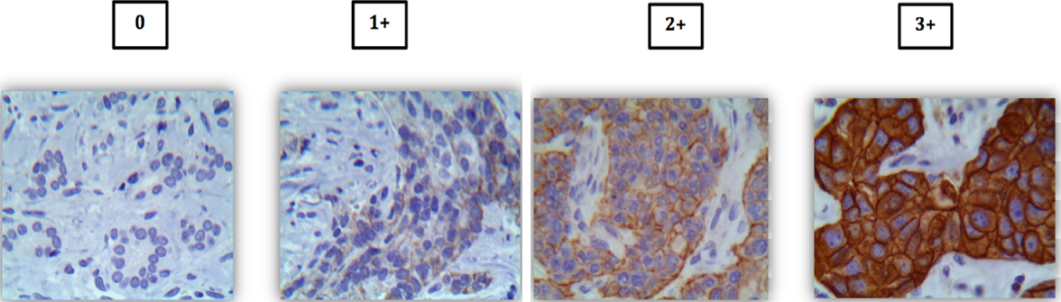
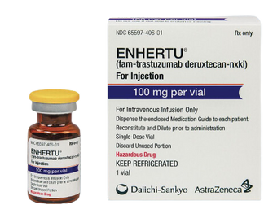
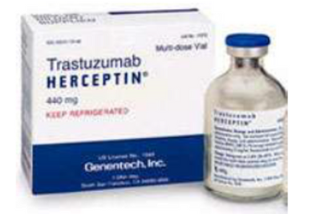
Paciente - Câncer de mama - IHQ
Análise da proteína HER-2
Tratamento Alvo
Duvidoso
FISH
amplificação do
gene Her-2
Inteligência Artificial
Ferramenta p/ o patologista
CAP

Slide 16
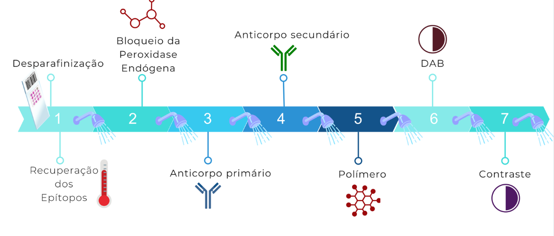

Técnica - IHQ
É possível melhorar a marcação?
- Difíceis: Microssatélites/ CDs

Slide 17
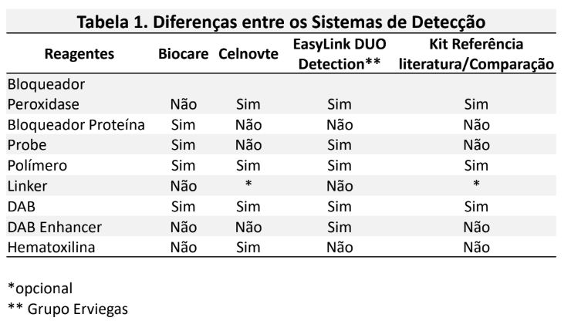
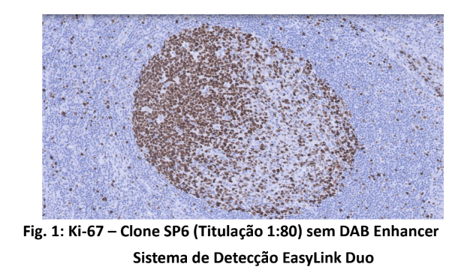
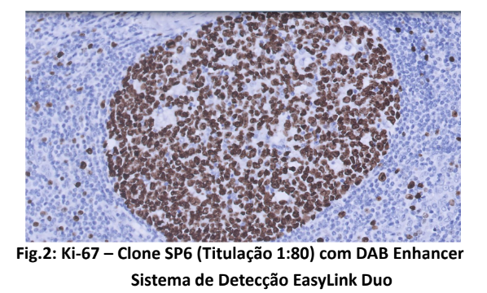
Comparação de 3 diferentes SD para
o ensino da técnica de IHQ
Pôster 129369 - SBP
Texto do seu parágrafo
Sem bloqueador de Proteína
Melhor polímero
Potencializador de DAB

Slide 18




Educação na Patologia
Clube do saber: Modelo de curricularização
de projeto de extensão na graduação e pós
graduação
Unifesp/Pôster129192 - SBP
Metodologia ativa no ensino em patologia
do Curso de Enfermagem, de instituições
públicas
Unifesp/ Pôster129191 - SBP
Texto do seu parágrafo
Construção de um Simulador piloto para
o ensino da Citologia Ginecológica
Unifesp/UFABC/ Pôster130091 - SBP

Slide 19
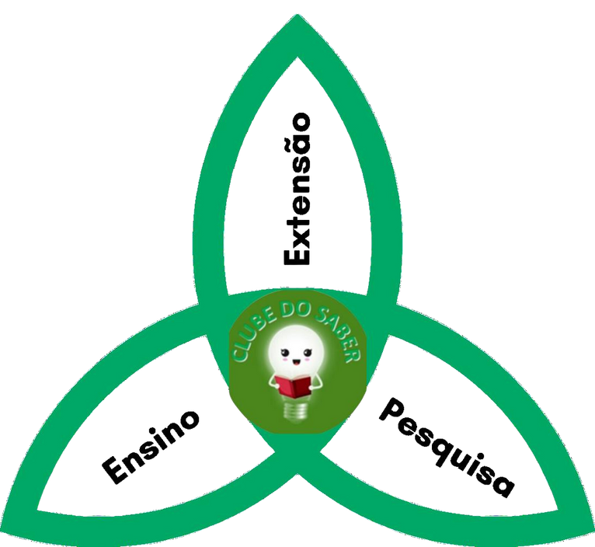

Projeto de Extensão - Clube do saber
  Conscientização da população
    Campanhas presenciais
    Posts
    Vídeos curtos
    Produto no final da disciplina - Método ativo
      Cartilha
      Podcast
      Jogos
Desde 2017
Clube do saber

Slide 20
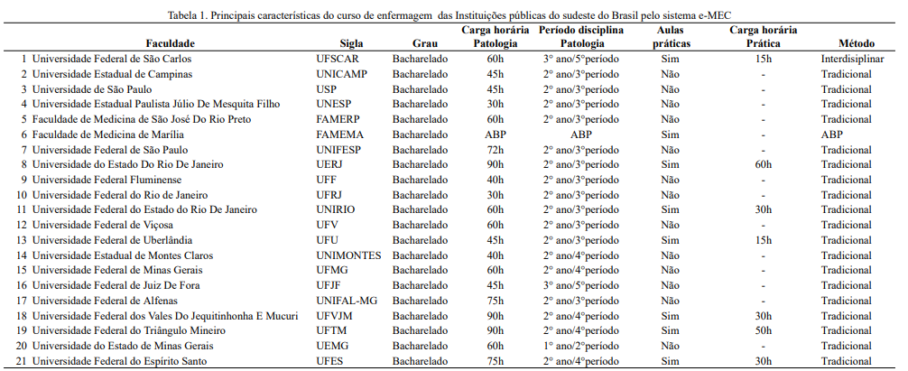


Carga Horária de Patologia na Graduação de Enfermagem
Quando chega um novo colaborador (formado) no laboratório,
você precisa ensinar do zero?
Germano et al., 2024

Slide 21

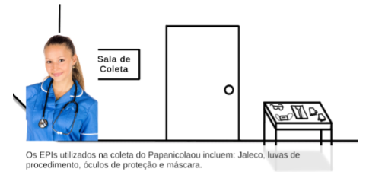
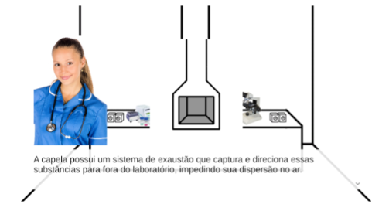

Simulador Digital para o Ensino
da Citologia Ginecológica
C.A.A.E:
75286923.0.0000.5505
Laboratório
  Coloração
  Laudo
    Citologia Negativa
    Lesão de alto risco (HSIL)
  Imersão
  Avatar
  Interatividade
  Feedback
  Motivação
Sala de coleta - 2 pacientes
  Citologia Convencional
  Base líquida
Conscientização
Combate ao câncer do útero
Germano et al., 2024

Slide 22


Simulação Virtual para ensinar Microtomia
Validação das etapas do procedimento de microtomia para a simulação virtual

Slide 23

Considerações Finais
Tecnologia
Mundo Cibernético: homem-máquina
  Metaverso - espaço virtual coletivo
    Inteligência artificial
    Realidade virtual
    Realidade aumentada
    Questões éticas
      Alteração na forma de aprender
      Alteração na forma de trabalho
        Outras competências
“o real não está na saída nem na chegada: ele se dispõe para a gente é no meio da travessia.”
Guimarães Rosa

Slide 24


2024
Artigos completos
Novas Parcerias
Novos Produtos
9 trabalhos
1 - IV Atualização em Citologia Ginecológica, Ouro Preto
7 - 34º Congresso brasileiro de Patologia –SBP
1 - XXIII Congresso Brasileiro de Histotecnologia
2023
4 Trabalhos
1 – 21º Congresso Brasileiro de Citologia Clínica*
1 – II Congresso Brasileiro de Estudos Patológicos*
2 – XI Congresso Regional de Histotecnologia - SBH
*Trabalhos premiados
andressagermano@grupoerviegas.com.br
andressa.germano@unifesp.br
2020/2022
3 trabalhos
33º Congresso brasileiro de Patologia
histolives
Você pode entrar em contato comigo!

Slide 25

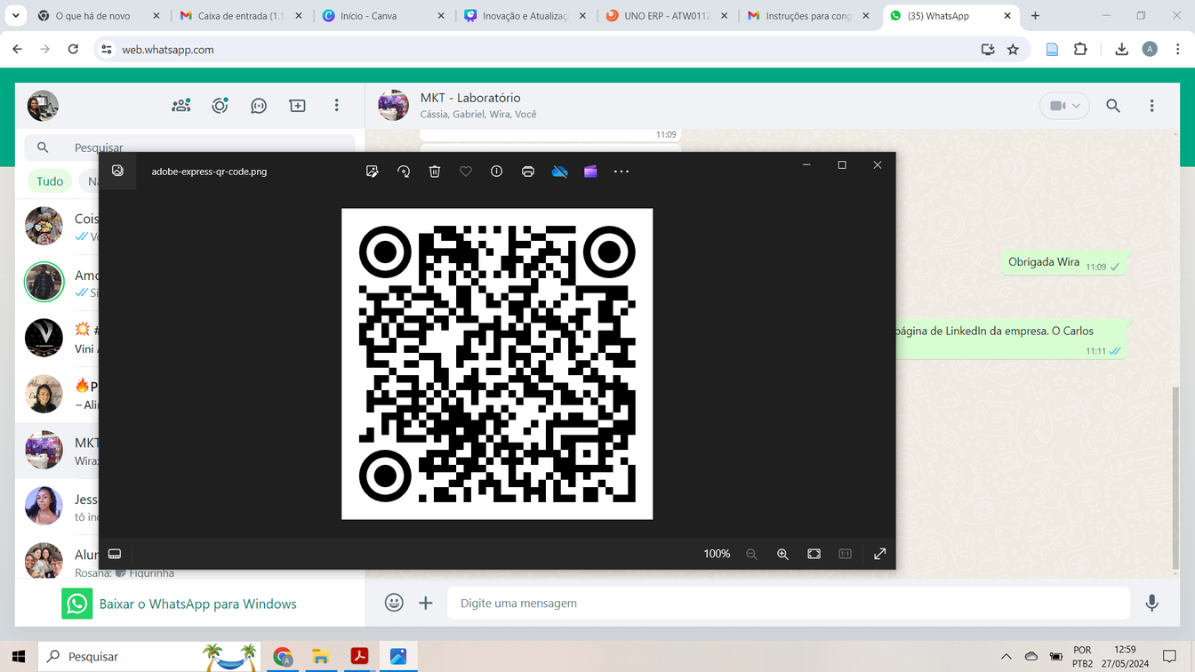
Convite aos Pesquisadores
CEO do Grupo Erviegas: Carlos Junior Barrionuevo
Laboratório de Pesquisa, Desenvolvimento & Inovação

Slide 26

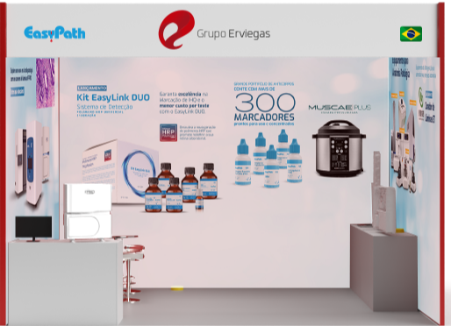
Convite aos Congressistas
CEO do Grupo Erviegas: Carlos Junior Barrionuevo
Desejamos a todos um excelente congresso!

